Slide 1
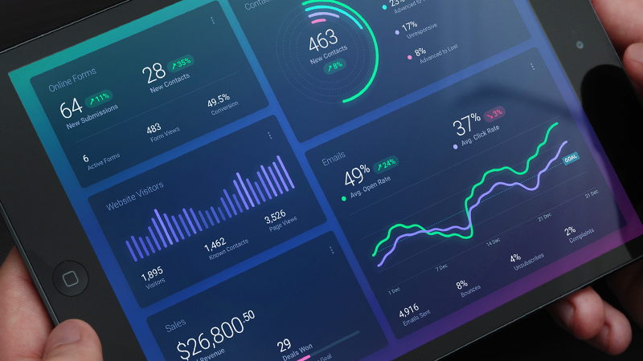
DASHBOARD

Slide 2
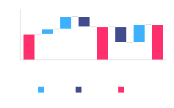
TÍTULO DO GRÁFICO
TÍTULO DO GRÁFICO
01
45%
legenda
Você pode escrever um texto sobre a legenda Você pode escrever um texto sobre a legenda Você pode escrever um texto sobre a legenda Você pode escrever
legenda
02
70%
Você pode escrever um texto sobre a legenda Você pode escrever um texto sobre a legenda Você pode escrever um texto sobre a legenda Você pode escrever
TÍTULO DO GRÁFICO
legenda
legenda
legenda
TÍTULO DO GRÁFICO
TÍTULO DO GRÁFICO
janeiro
fevereiro
março
abril
maio
TÍTULO DO GRÁFICO
legenda
TÍTULO DO GRÁFICO
94%
51%
27%
68%
Você pode escrever um texto sobre a legenda
legenda
Você pode escrever um texto sobre a legenda
legenda
Você pode escrever um texto sobre a legenda
legenda
Você pode escrever um texto sobre a legenda
legenda
Você pode escrever um texto sobre a legenda
legenda
legenda
Você pode escrever um texto sobre a legenda
Você pode escrever um texto sobre a legenda

Slide 3

RESULTADOS
NOVOS NEGÓCIOS
PROCESSOS TOTAIS
TAXA DE SUCESSO
RECEITA (MILHÕES)
250
1.089
75%
R$7,2
janeiro
fevereiro
TÍTULO DO GRÁFICO
TÍTULO DO GRÁFICO
março
abril
maio
junho
julho
agosto
TÍTULO DO GRÁFICO
setembro
outubro
novembro
dezembro

Slide 4
Título do slide
TÍTULO DO GRÁFICO
TÍTULO DO GRÁFICO
TÍTULO DO GRÁFICO

Slide 5

$64.7 bi
+22,45%
$64.7 bi
1.354.476 shares
1.354.476 shares
Escreva uma breve descrição do item que está sendo analisado. Escreva uma breve descrição do item que está sendo analisado.
Global Market Shares in Private Label Market
Escreva uma breve descrição do item que está sendo analisado. Escreva uma breve descrição do item que está sendo analisado.
Escreva uma breve descrição do item que está sendo analisado. Escreva uma breve descrição do item que está sendo analisado. Escreva uma breve descrição do item que está sendo analisado.
Total acumulado em 2021 | 7.456.899,21
Total acumulado em 2021 | 7.456.899,21
Total acumulado em 2021 | 7.456.899,21
Números globais
Números globais
Escreva uma breve descrição do item que está sendo analisado.
Escreva uma breve descrição do item que está sendo analisado.
Total: $2.958.322
Total: $2.958.322
Total: $2.958.322
Total: $2.958.322
Total: $2.958.322
Estatística A
Estatística B
Estatística C
Total: $2.958.322
Total: $2.958.322
$23.6 mi
$23.6 mi
$23.6 mi
Escreva uma breve descrição do item que está sendo analisado.
Escreva uma breve descrição do item que está sendo analisado.
Escreva uma breve descrição do item que está sendo analisado.
Total: $2.958.322

Slide 6
$64.7 bi
+22,45%
$64.7 bi
1.354.476 shares
1.354.476 shares
Escreva uma breve descrição do item que está sendo analisado. Escreva uma breve descrição do item que está sendo analisado.
Global Market Shares in Private Label Market
Escreva uma breve descrição do item que está sendo analisado. Escreva uma breve descrição do item que está sendo analisado.
Escreva uma breve descrição do item que está sendo analisado. Escreva uma breve descrição do item que está sendo analisado. Escreva uma breve descrição do item que está sendo analisado.
Total acumulado em 2021 | 7.456.899,21
Total acumulado em 2021 | 7.456.899,21
Total acumulado em 2021 | 7.456.899,21
Números globais
Números globais
Escreva uma breve descrição do item que está sendo analisado.
Escreva uma breve descrição do item que está sendo analisado.
Total: $2.958.322
Total: $2.958.322
Total: $2.958.322
Total: $2.958.322
Total: $2.958.322
Estatística A
Estatística B
Estatística C
Total: $2.958.322
Total: $2.958.322
$23.6 mi
$23.6 mi
$23.6 mi
Escreva uma breve descrição do item que está sendo analisado.
Escreva uma breve descrição do item que está sendo analisado.
Escreva uma breve descrição do item que está sendo analisado.
Total: $2.958.322

Slide 7
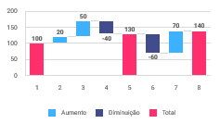
TÍTULO DO GRÁFICO
TÍTULO DO GRÁFICO
01
45%
legenda
Você pode escrever um texto sobre a legenda Você pode escrever um texto sobre a legenda Você pode escrever um texto sobre a legenda Você pode escrever
legenda
02
70%
Você pode escrever um texto sobre a legenda Você pode escrever um texto sobre a legenda Você pode escrever um texto sobre a legenda Você pode escrever
TÍTULO DO GRÁFICO
legenda
legenda
legenda
TÍTULO DO GRÁFICO
TÍTULO DO GRÁFICO
janeiro
fevereiro
março
abril
maio
TÍTULO DO GRÁFICO
legenda
TÍTULO DO GRÁFICO
94%
51%
27%
68%
Você pode escrever um texto sobre a legenda
legenda
Você pode escrever um texto sobre a legenda
legenda
Você pode escrever um texto sobre a legenda
legenda
Você pode escrever um texto sobre a legenda
legenda
Você pode escrever um texto sobre a legenda
legenda
legenda
Você pode escrever um texto sobre a legenda
Você pode escrever um texto sobre a legenda

Slide 8

RESULTADOS
NOVOS NEGÓCIOS
PROCESSOS TOTAIS
TAXA DE SUCESSO
RECEITA (MILHÕES)
108
983
69%
R$7,0
janeiro
fevereiro
TÍTULO DO GRÁFICO
TÍTULO DO GRÁFICO
TÍTULO DO GRÁFICO
março
abril
maio
junho
julho
agosto
TÍTULO DO GRÁFICO
setembro
outubro
novembro
dezembro

Slide 9
Título do slide
1
2
1
Item número 1
+2.164,00
dados importantes aqui
R$8.000
descrição
do item
descrição
do item
+210%
+210%
2
Item número 2
+2.164,00
+2.164,00
+2.164,00
dados importantes aqui
R$8.000
3
Item número 3
+2.164,00
3
4
dados importantes aqui
R$8.000
descrição
do item
descrição
do item
+210%
+210%
4
Item número 4
+2.164,00
dados importantes aqui
R$8.000
+2.164,00
+2.164,00

Slide 10





Título do slide
TÍTULO 1
TÍTULO 2
TÍTULO 3
TÍTULO 4
Escreva uma breve descrição do item que está sendo analisado. Escreva uma breve descrição do item que está sendo analisado.
Escreva uma breve descrição do item que está sendo analisado. Escreva uma breve descrição do item que está sendo analisado.
Escreva uma breve descrição do item que está sendo analisado. Escreva uma breve descrição do item que está sendo analisado.
Escreva uma breve descrição do item que está sendo analisado. Escreva uma breve descrição do item que está sendo analisado.
50%
80%
60%
100%
escreva um item aqui
escreva um item aqui
escreva um item aqui
escreva um item aqui
escreva um item aqui
escreva um item aqui
escreva um item aqui
escreva um item aqui
escreva um item aqui
escreva um item aqui
escreva um item aqui
escreva um item aqui

Slide 11
Título do slide
TÍTULO DO GRÁFICO
TÍTULO DO GRÁFICO
TÍTULO DO GRÁFICO

Slide 12
Título do slide
TÍTULO DO GRÁFICO
área 1
equipe 1
equipe 2
equipe 3
60%
70%
80%
área 2
equipe 1
equipe 2
equipe 3
60%
70%
80%
área 1
equipe 1
equipe 2
equipe 3
60%
70%
80%
área 1
área 1
área 1
12
12
12
área 2
área 2
área 2
15
15
15
área 3
área 3
área 3
19
19
19

Slide 13
Título do slide
Equipe 1
2.590
Equipe 2
4.400
Equipe 3
5.365
1
2
3
Equipe
Equipe
Equipe
0
100
0
100
0
100

Slide 14
Título do slide
Escreva uma breve descrição do item que está sendo analisado. Escreva uma breve descrição do item que está sendo analisado. Escreva uma breve descrição do item que está sendo analisado. Escreva uma breve descrição do item que está sendo analisado. Escreva uma breve descrição do item que está sendo analisado.
Escreva uma breve descrição do item que está sendo analisado. Escreva uma breve descrição do item que está sendo analisado. Escreva uma breve descrição do item que está sendo analisado. Escreva uma breve descrição do item que está sendo analisado. Escreva uma breve descrição do item que está sendo analisado.
Escreva uma breve descrição do item que está sendo analisado. Escreva uma breve descrição do item que está sendo analisado. Escreva uma breve descrição
Área 1
Área 1
Área 1
50%
75%
90%

Slide 15



Título do slide
Global Market Shares
Global Market Shares
Global Market Shares
$64.7 bi
$64.7 bi
$64.7 bi
$64.7 bi
$64.7 bi
$64.7 bi
2021
2022
2021
2022
2021
2022
Escreva uma breve descrição do item que está sendo analisado. Escreva uma breve descrição do item que está sendo analisado. Escreva uma breve descrição do item que está sendo analisado. Escreva uma breve descrição do item que está sendo analisado. Escreva uma breve descrição do item que está sendo analisado.
 | Total acumulado em 2021 | 7.456.899,21
 | Total acumulado em 2021 | 7.456.899,21
 | Total acumulado em 2021 | 7.456.899,21

Slide 16
Título do slide

Slide 17
Título do slide
1
Área 1
Área 2
Área 3
25%
50%
75%
total em 2021
total em 2021
total em 2021

Slide 18
Título do slide
Resultado Equipes
Equipe
Vendas
Total
Crescimento
Atrasos
Declínios
Notas
Equipe 1
1,656
265
512
189
Equipe 2
1,568
203
436
165
Equipe 3
1.986
324
558
201
Equipe 1
Equipe 2
Equipe 3

Slide 19
Título do slide
Total vendas 2021 | 7.456.899,21
Total vendas 2021 | 7.456.899,21
Total vendas 2021 | 7.456.899,21
Total vendas 2021 | 7.456.899,21
Total vendas 2021 | 7.456.899,21
Total vendas 2021 | 7.456.899,21
Total vendas 2021 | 7.456.899,21
Total vendas 2021 | 7.456.899,21
Total vendas 2021 | 7.456.899,21
Total vendas 2021 | 7.456.899,21
Total vendas 2021 | 7.456.899,21
Total vendas 2021 | 7.456.899,21
Total vendas 2021 | 7.456.899,21
Total vendas 2021 | 7.456.899,21
Total vendas 2021 | 7.456.899,21

Slide 20
Título do slide
Total acumulado em 2021 | 7.456.899,21
Total acumulado em 2021 | 7.456.899,21
Total acumulado em 2021 | 7.456.899,21
Total acumulado em 2021 | 7.456.899,21
Total acumulado em 2021 | 7.456.899,21
Total acumulado em 2021 | 7.456.899,21

Slide 21
Os slides abaixo são iterativos, ou seja, os botões dos meses são clicáveis.
Basta você inserir o conteúdo em cada slide e, ao apresentar, os botões já estarão funcionando!

Slide 22
RESULTADOS
janeiro
fevereiro
março
abril
maio
junho
julho
agosto
setembro
outubro
novembro
dezembro

Slide 23
RESULTADOS
janeiro
fevereiro
março
abril
maio
junho
julho
agosto
setembro
outubro
novembro
dezembro

Slide 24
RESULTADOS
janeiro
fevereiro
março
abril
maio
junho
julho
agosto
setembro
outubro
novembro
dezembro

Slide 25
RESULTADOS
janeiro
fevereiro
março
abril
maio
junho
julho
agosto
setembro
outubro
novembro
dezembro

Slide 26
RESULTADOS
janeiro
fevereiro
março
abril
maio
junho
julho
agosto
setembro
outubro
novembro
dezembro

Slide 27
RESULTADOS
janeiro
fevereiro
março
abril
maio
junho
julho
agosto
setembro
outubro
novembro
dezembro

Slide 28
RESULTADOS
janeiro
fevereiro
março
abril
maio
junho
julho
agosto
setembro
outubro
novembro
dezembro

Slide 29
RESULTADOS
janeiro
fevereiro
março
abril
maio
junho
julho
agosto
setembro
outubro
novembro
dezembro

Slide 30
RESULTADOS
janeiro
fevereiro
março
abril
maio
junho
julho
agosto
setembro
outubro
novembro
dezembro

Slide 31
RESULTADOS
janeiro
fevereiro
março
abril
maio
junho
julho
agosto
setembro
outubro
novembro
dezembro

Slide 32
RESULTADOS
janeiro
fevereiro
março
abril
maio
junho
julho
agosto
setembro
outubro
novembro
dezembro

Slide 33
RESULTADOS
janeiro
fevereiro
março
abril
maio
junho
julho
agosto
setembro
outubro
novembro
dezembro

